Slide 1
Кафедра поликлинической педиатрии и пропедевтики детских болезней с курсом ПО Предэкзаменационное погружение по теме «Оценка лабораторных и инструментальных данных» 3 курс ФФМО педиатрия
К.м.н., доцент Гордиец А.В.
06.05.2016г.

Slide 2
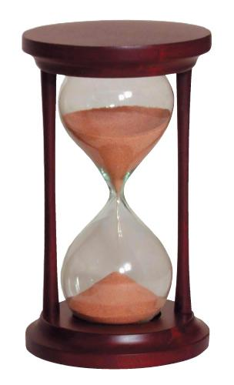
На ответ будет дано 5 минут!

Slide 3
Параметр |  |  |  |  |  | Оценка правильности выполнения
Представить пол, возраст ребенка. |  |  |  |  |  |  |  | + |  | -
2. Указать название обследования |  |  |  |  |  |  |  | + |  | -
3. Объяснить принципы подготовки пациента к исследованию |  |  |  |  |  |  |  | + |  | -
4. Объяснить принципы проведения данного исследования |  |  |  |  |  |  |  | + |  | -
Оценить исследование по алгоритму
5. Выделение нормальных показателей |  |  |  |  |  |  |  | + | +/- | -
6. Выделение патологических изменений |  |  |  |  |  |  |  | + | +/- | -
7. Общий вывод по проведенному исследованию |  |  |  |  |  |  |  | + | +/- | -
Дальнейшая тактика по ведению пациента
8. Выдача рекомендаций по консультациям и обследованиям |  |  |  |  |  |  |  | + | +/- | -
+ | нет ошибок | +/- | 0,5 ошибки | - | одна ошибка
0 – 1,0 ошибки – «отлично»; 1,5 – 2,0 ошибки – «хорошо»; 2,5 – 3,0 ошибки – «удовл.»; более 3,5 ошибок – «неудовл.»

Slide 4
Приготовлено 180 заданий
60 рентгенограмм:
Грудной клетки в прямой проекции
Черепа
Позвоночника
кистей (для определения костного возраста)
Экскреторная урография

Slide 5
Оценить результаты рентгенологического исследования органов дыхания (рентгенограммы, бронхограммы).
1. Проекция снимка:
- прямая (передняя или задняя);
- боковая (правая или левая);
- косая (передняя или задняя).
2. Особые условия рентгенографии:
Положение больного сидя или лёжа (из-за тяжести состояния).
Дыхательная динамическая незрелость изображения (у больных без сознания).
3. Оценка качества снимка:
- контрастность;
- резкость изображения;
- отсутствие артефактов и вуали.
4. Состояние мягких тканей грудной клетки:
- объём;
- структура;
- наличие инородных тел или свободного газа после травм.
5. Состояние скелета грудной клетки и плечевого пояса: рёбер, грудины, видимых шейных и грудных позвонков, ключиц, лопаток, головок плечевых костей; состояние ядер окостенения и зон роста:
- положение;
- форма;
- величина;
- структура костей.

Slide 6
6. Сравнительная оценка лёгочных полей: площадь, форма, прозрачность.
7. При обнаружении симптомов патологии:
- обширное или ограниченное затемнение или просветление;
- очаги, круглая или кольцевидная тень;
- подробное описание их положения, формы, размеров, плотности тени, структуры, контуров.
8. Состояние лёгочного рисунка:
Распределение элементов.
Архитектоника.
Калибр и характер контуров.
9. Состояние корней лёгких:
Положение.
Форма.
Размеры.
Структура.
Контуры элементов.
Наличие дополнительных образований.
10. Состояние средостения:
Положение.
Форма и ширина его в целом.
Характеристика отдельных органов.
11. Рентгенологическое (клинико-рентгенологическое) заключение.

Slide 7
Пример ответа
Мальчик, Вадим 6 лет
Рентгенограмма грудной клетки в прямой проекции
Специальной подготовки не требуется.
Проводится в рентгенкабинете, противопоказана при беременности. Результат выдается сразу на руки.
Пациент расположен правильно.
В легких без особенностей.
Выявлена митральная конфигурация сердца.
Подозрение за порок сердца (митральный стеноз)?
Консультация кардиолога, ЭКГ, ЭхоКГ.

Slide 8
Экскреторная урограмма

Slide 9
Рентгенограмма грудной клетки в прямой проекции

Slide 10
Рентгенограмма грудной клетки в прямой проекции

Slide 11
Рентгенограмма грудной клетки в прямой и боковой справа проекциях

Slide 12
Бронхография

Slide 13
Рентгенограмма правой кисти

Slide 14
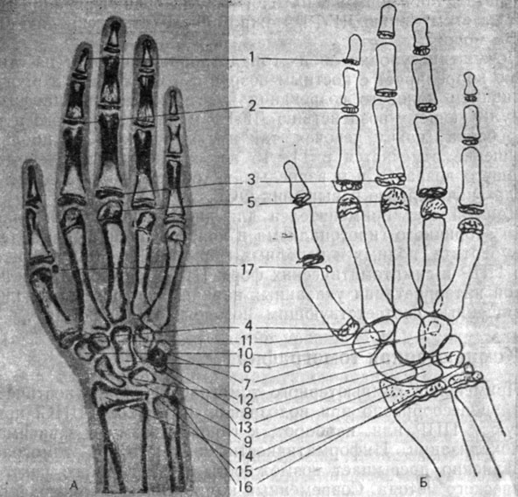
Рентгенограмма кисти с лучезапястным суставом и схема к ней. 1 - эпифизы концевых фаланг; 2 - эпифизы средних фаланг; 3 - эпифизы основных фаланг; 4 - эпифиз пястной кости; 5 - эпифизы II, III, IV, V пястных костей; 6 - головчатая кость; 7 - крючковатая кость; 8 - трехгранная кость; 9 - полулунная кость; 10 - большая многоугольная кость; 11 - малая многоугольная кость; 12 - ладьевидная кость; 13 - гороховидная кость; 14 - дистальный эпифиз лучевой кости; 15 - дистальный эпифиз локтевой кости; 16 - шиловидный отросток локтевой кости; 17 - сесамовидные кости I пястной кости. А - рентгенограмма; Б - схема

Slide 15
Костный возраст
Исследование костного возраста играет важное значение для комплексной оценки физического развития детей. Степень созревания скелета оценивается по костям кистей с лучезапястными суставами. Это обусловлено наличием в этой области множества центров окостенения, что позволяет идентифицировать различные стадии биологического созревания на протяжении всего периода роста.
Методика определения костного возраста предусматривает проведение рентгенологического исследованияобеих кистей с лучезапястными суставами и затем по специальным таблицам с учётом пола ребёнка определяется возрастной диапазон, которому соответствует количество оссифицированных ядер пястных костей с одной и другой стороны

Slide 16
Сроки окостенения скелета кисти и дистального отдела предплечья у детей и подростков (Жуковский М.А. и др., 1980)
Точки окостенения и синостозы | Средний срок
 | мальчики | девочки
Головчатая и крючковатая кости | 3-4 мес. | 2-3 мес.
Дистальный эпифиз лучевой кости | 10-12 мес. | 8-10 мес.
Эпифизы основных фаланг и пястных костей | 15-18 мес. | 10-12 мес
Эпифизы средних и концевых фаланг | 20-24 мес. | 12-15 мес.
Трёхгранная кость | 3-3½ года | 2-2½ года
Полулунная кость | 3½-4 года | 2½-3 года
Многоугольная и ладьевидная кости | 5½-6 лет | 4-4½ года
Дистальный эпифиз локтевой кости | 7-7½ лет | 6-6½ лет
Шиловидный отросток локтевой кости | 9½-10 лет | 7½-8 лет
Гороховидная кость | 11-12 лет | 8½-9 лет
Сесамовидные кости в Iпястно-фаланговом суставе | 13½-14 лет | 11-11½лет
Синостоз в Iпястной кости | 15½-16 лет | 12½-13 лет
Синостозы в концевых фалангах | 16-16½ лет | 13½-14 лет
Синостозы в основных фалангах | 16½-17 лет | 14-15 лет
Синостозы в средних фалангах | 16½-17 лет | 15½-16 лет
Синостозы во II-Vпястных костях | 16½-17 лет | 15½-16 лет
Синостоз дистального эпифиза локтевой кости | 17-18 лет | 15½-16 лет
Синостоз дистального эпифиза лучевой кости | 18-19 лет | 16½-17½ лет

Slide 17
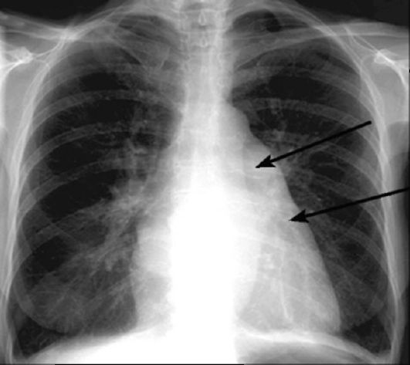
Рентгенограмма грудной клетки в прямой проекции

Slide 18
Рентгенограмма грудной клетки в прямой проекции

Slide 19
Рентгенограмма грудной клетки в прямой проекции

Slide 20
Рентгенограмма грудной клетки в прямой проекции

Slide 21
Экскреторная урограмма

Slide 22
Рентгенография позвоночника

Slide 23
Рентгенография костей нижних конечностей

Slide 24
Рентгенография черепа в боковой проекции с прицелом на турецкое седло

Slide 25
Оценка турецкого седла по данным краниограммы в боковой проекции
Визуализация особенностей строения турецкого седла и сопутствующей патологии осуществляется рентгенологическим исследованием черепа в боковой проекции с эффективной (эквивалентной) дозой 0,01 мЗв (до 7 лет) и 0,02 мЗв (после 7 лет).
На рентгенограммах фиксируются структура спинки (однородная, без признаков остеопороза, без деформаций), вход и сагиттальный размер турецкого седла, выявляются признаки внутричерепной гипертензии (в виде усиления сосудистого рисунка и рисунка пальцевидных вдавлений, изменения состояния швов), а также кальцификаты и другие патологические изменения.

Slide 26
Размеры турецкого седла (мм)
Возраст | Сагиттальный размер | Высота
5 лет | 10 | 9
6-8 лет | 11 | 10
9-15 лет | 12 | 11
взрослые | 15 | 12

Slide 27
Клинический анализ крови (ручной вариант)

Slide 28
Эритроциты |  | Гемоглобин по Сали | Цв. показатель | Толстая кап. |  | Ретикулоциты | Пластинки Бицоцеро |  | Паразиты
 |  |  |  | полихром | Базофил. зерн.
Норма 4,5 – 5 мм |  | 100% | 1,0 |  | - | 0,5% | 250-300 т
7,0∗10¹²/л |  | 200 г/л | 1,1
Лейкоциты | Базофилы | Эозинофилы | Нейтрофилы
 |  |  | Миелоциты | Юные | Палочки | Сегменты | лимфоциты | Моноциты | Индекс сдвига
Норма 6-800 | 1 | 3 | - | - | 4 | 68 | 23 | 8 | 1-16
15,0∗10⁹/л |  | 1 | Метамиелоциты - 4 |  | 27 | 34 | 24 | 10
Анизоцитоз_____________ Пойкилоцитоз___________ нормобласты |  |  |  | Время кровотечения_____________ мах.
 |  |  |  | Свертываемость крови

Slide 29
Клинический анализ крови (цифровой вариант)

Slide 31
- Гемоглобин: снижение – при всех видах анемий, гемобластозах, лимфопролиферативных процессах. Повышается при сгущении крови, гемоконцентрации, эритремии, при заболеваниях органов дыхания, врожденных пороках сердца, объемных процессах, сопровождающихся повышением эритроцитов.
- Эритроциты: уменьшение в различной степени при всех формах анемий. Увеличение при абсолютных и относительных эритроцитозах. Гемоконцентрационные эрироцитозы – в результате потери жидкости с рвотой, диареей, при ожогах, шоке.
- Цветовой показатель: норма 0,85-1,15. Гиперхромия – ЦП выше 1,15 (при фолиево-дефицитной, В₁₂– дефицитной, некоторых хронических гемолитических анемиях, нарушениях функции печени, дифиллоботриозе). Гипохромия – ЦП ниже 0,85 - показатель или дефицита железа или железорефрактерности (сидороахрестическая анемия).
- Ретикулоциты: менее 5 ‰– гипорегенаротрное состояние эритропоэза. 5-50‰ – норморегенеративное, более 50 ‰ – гиперрегенераторное.

Slide 32
- Тромбоциты: норма 150-400∙10⁹. Тромбоцитоз в физиологических условиях наблюдается при физических нагрузках, в патологических условиях отмечается при лейкозах, эритромиелофиброзе, эритремии после спленэктомии, при гемолитических кризах, после кровотечений, при ожогах. Тромбоцитопения – при тромбоцитопенической пурпуре, лейкозах, гипо- апластических анемиях, гиперспленизме, ДВС-синдроме в стадии гиперкоагуляции, относительная тромбоцитопения на фоне снижения количества эритроцитов, абсолютная тромбоцитопения на фоне нормального содержания эритроцитов.
- Лейкоциты: количество повышается при некоторых физиологических состояниях, при введении некоторых фармакологических препаратов (кортикостероиды) – относительный лейкоцитоз. Абсолютный лейкоцитоз – при острых воспалительных и инфекционных заболеваниях, острых и хронических лейкозах, злокачественных опухолях, обширных ожогах, после кровотечений. Лейкопения физиологическая отмечается при голодании, солнечной инсоляции; патологическая – при бактериальных и вирусных инфекциях, гиперспленизме, гипо- апластических состояниях.
- Лейкоцитарная формула– процентное соотношение клеток на 100 лейкоцитов (эозинофилы, базофилы, нейтрофилы, лимфоциты, моноциты). Нормы абсолютных количеств отдельных лейкоцитов и их процентного соотношения приведены в разделе «гематология».
- Скорость оседания эритроцитов– СОЭ (нормальные показатели приведены в разделе «гематология») повышена при инфекционных процессах, диффузных заболеваниях соединительной ткани, аутоиммунных заболеваниях, анемиях, злокачественных заболеваниях, поражениях печени. Низкие показатели СОЭ (1-2 мм/ч) возможны при декомпенсации сердечной деятельности, повышении концентрации углекислого газа в крови.

Slide 33
Общий анализ мочи

Slide 34
Для общего анализа собирают утреннюю порцию мочи:
Новорождённого ребёнка подмывают с мылом, при этом вода должна стекать спереди назад.
Для стимуляции мочеиспускания у ребёнка тёплой рукой поглаживают живот с лёгким надавливанием в надлобковой области.
Под струю подставляют лоток или пузырёк с широким горлышком.
Лучше, если моча собирается двумя порциями в разную посуду: в начале мочеиспускания и в его конце. Первая порция даёт представление о патологических процессах в уретре, а вторая – в мочевом пузыре и вышерасположенных мочевых путях.
Для посева мочи на микробную флору её собирают в стерильную пробирку.
Для сбора суточной мочи используют специальную накладку с отверстием, которой прикрывают половые органы ребёнка и фиксируют бинтом в поясничной области. К накладке присоединяется резиновая трубка, второй конец которой опускают в чистую ёмкость (банку). У мальчиков после надевания мужского презерватива на пенис, в свободном конце кондома делают прорезь и фиксируют к резиновой трубке, другой конец которой опускают в мочеприёмник.

Slide 35
Анализ мочи по Нечипоренко

Slide 36
Анализ мочи по Нечипоренко
Данный анализ позволяет выявить скрытые воспалительные процессы в мочевыделительной системе. В ходе исследования определяется концентрация форменных элементов: эритроцитов, цилиндров и лейкоцитов в 1 мл мочи.

Slide 37
За сутки до сдачи мочи необходимо скорректировать свой рацион: отказаться от употребления в пищу мяса, жидкостей ярко окрашенных (морковного, свекольного соков), алкоголя (в том числе пива), газированных напитков, сладостей, меда и кондитерских изделий.
Определенные лекарственные вещества (рефампицин, метронидазол, мочегонные препараты и др.), а так же интенсивные физические нагрузки на время следует отменить, так как они могут исказить результаты анализа.
Следует так же заранее подготовить емкость для сбора мочи. Идеальным вариантом будет стеклянная баночка емкостью до 100мл., имеющая широкое горло Она моется без использования чистящих средств (допускается сода) и стерилизуется (например, в духовом шкафу) 5-7 минут. Еще проще купить в аптеке уже готовую стерильную емкость, специально предназначенную для этих целей.
Перед тем, как сдать анализ, необходимо тщательно очистить половые органы (подмыться), чтобы избежать попадания в мочу клеток плоского эпителия и т.д.
При менструальном кровотечении у женщин исследование обычно откладывается. Если же этого сделать нельзя, то при сборе мочи вход во влагалище необходимо закрыть тампоном.
Собирается средняя порция мочи при первом утреннем мочеиспускании. Для этого вначале 1-2 секунды нужно помочиться в унитаз, затем – в подготовленную тару. Порция мочи в конце мочеиспускания так же не собирается.
Доставить мочу в лабораторию необходимо в течение 2х часов после сбора.

Slide 38
Норма:
цилиндры — до 20;
лейкоциты — до 2000;
эритроциты — до 1000;
бактерии – не обнаруживаются;
белок – нет;
эпителиальные клетки – единично.

Slide 39
Анализ мочи по Зимницкому

Slide 40
Исследование включает определение следующих трех показателей: плотность мочи; суточный объем выделяемой мочи; распределение общего объема мочи в течение суток. Чтобы подготовиться к сбору анализа, необходимы: 8 чистых баночек; часы с функцией будильника (чтобы не забыть о времени, когда нужно помочиться); лист бумаги для записи потребляемой жидкости в течение суток, в которые собирается моча (включая объем жидкости, поступающей с первым блюдом, молоком и т.д.); Сбор мочи В 6.00 утра следует помочиться в унитаз, т.е. ночную мочу собирать не нужно. Далее через равные промежутки времени в 3 часа следует мочиться в баночки (на каждое мочеиспускание — новая баночка) в течение суток. Начинается сбор мочи с 9.00 утра (первая баночка), заканчивается в 6.00 утра (последняя, восьмая баночка). Другой вариант методики: сбор мочи через 4 часа, в этом случае понадобится 6 баночек. Следует тщательно записывать на листик бумаги всю потребляемую в течение этих суток жидкость и ее количество. Каждая баночка сразу после мочеиспускания ставится для хранения в холодильник. В случае, если в положенное время позывы к мочеиспусканию отсутствуют, баночку оставляют пустой. А при полиурии, когда баночка оказывается заполненной раньше окончания 3-часового промежутка, пациент мочится в дополнительную баночку, а не выливает мочу в унитаз. Утром после последнего мочеиспускания все баночки (в том числе и дополнительные) вместе с листиком записей о выпитой жидкости следует отнести в лабораторию.

Slide 41
Норма:
Общий суточный объем выделяемой мочи 1500-2000 мл.
Отношение поступившей в организм жидкости и объема суточной мочи 65-80%.
Объем выделенной мочи в дневное время 2/3, в ночное – 1/3.
Значительное усиление мочевыделения после употребления жидкости.
Колебание плотности мочи в пробах в пределах 1 003-1 035 г/л.
Плотность мочи в нескольких или одной баночке более 1020 г/л.
Плотность мочи во всех пробах менее 1035 г/л.

Slide 42
Трех стаканная проба

Slide 43
Трехстаканная проба мочи
— это лабораторный метод микроскопического анализа трех разных порций мочи, полученных за одно мочеиспускание, который позволяет точно выявить, в каких именно отделах мочеполовой системы протекает воспалительный процесс.
Исследуемые отделы мочевой системы: уретра; простата; мочевой пузырь; мочеточники; почки.

Slide 44
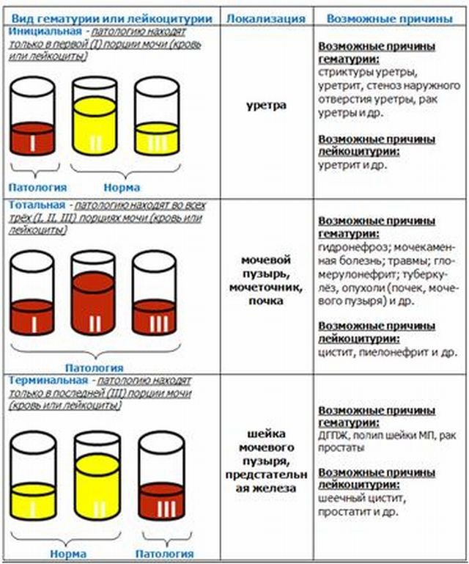

Slide 45
Посев мочи на стерильность и чувствительность флоры

Slide 46
Бактериурия
при инфекции мочевыводящих путей: более 100 000 микробных тел в 1 мл.

Slide 47
Фракционное дуоденальное зондирование
Время введения зонда | 8ч. 30 мин | длительность I фа фазы 40 мин
Время появления порции А | 9ч. 30 мин | длительность II фазы 10 мин.
Время окончания порции А | 9ч. 45 мин | Длительность III фазы 7 мин.
Объем порции А | 13 мл | Длительность IV фазы 18 мин
Раздражитель – сорбит Длительность V фазы 15 мин
Время введения раздражителя | 9ч. 46 мин
Скорость выделения порции А 0,9 мл/мин
Время открытия сф. Одди | 9ч. 56 мин | Скорость выделения порции В 1,9 мл/мин
Объем порции А₁ | 6 мл
Время появления порции В | 10ч. 3 м | Время окончания порции В 10 ч. 21 мин.
Скорость выделения порции В 1,0 мл/мин | Объем порции В 35 мл | Время окончания порции С 10 ч. 36 мин.
Объем порции С 15 мл

Slide 48
- I порция (фаза холедоха) – базальная секреции жёлчи, светло-жёлтая, время выделения до 10-15 мин, объём жёлчи до 15-20 мл.
- По окончании выделения жёлчи в зонд вводится 40 мл 33 % раствора магния сульфата, tº = 35-37ºС, зонд перекрывают на 3 мин.
- II порция (фаза закрытого сфинктера Одди) продолжается от момента открытия зонда до появления жёлчи, длительность 3-6 мин.
- III порция (фаза порции А) длится 3-5 мин, выделяется 3-5 мл светло-коричневой жёлчи, начинается с момента открытия сфинктера Одди и до выделения порции В (открытие сфинктера Люткенса). Скорость выделения жёлчи в течение I и III фазы 1-2 мл/мин.
- IV порция (пузырная фаза) начинается с момента открытия сфинктера Люткенса, появления тёмно-оливковой порции В, заканчивается появлением порции С, длительность составляет 20-30 мин, выделяется 30-50 мл жёлчи.
- V порция (печёночная фаза) – С-порция жёлчи, начинается от момента прекращения выделения В-порции, продолжается 10-20 мин, выделяется 10-30 мл жёлчи. Скорость выделения печёночной жёлчи – 1,1-1,5 мл/мин.
Даётся оценка микроскопического исследования жёлчи: наличие простейших и паразитов, показатель рН пузырной жёлчи, количество лейкоцитов, количество кристаллов холестерина, жёлчных кислот, билирубина, кальция (учитывать, что жёлчь поступает в оливу из двенадцатиперстной кишки). Содержимое двенадцатиперстной кишки, извлекаемое путём дуоденального зондирования, представляет собой смесь жёлчи, секретов двенадцатиперстной кишки, поджелудочной железы и некоторого количества желудочного сока.

Slide 49
Фракционное желудочное зондирование
 | Колич. сока | Общ. кисл. | Свобод. сол. к-т | Связан. К-т | Слизь | Желчь | Кровь | Перев.
Натощак | 15,0 | 10 | 5 |  | +
15׳ | 13,0 | 5 | 4 |  | + | ++
30׳ | 14,0 | 15 | 8 |  | + | ++
45׳ | 15,0 | 5 | 9 |  | + | ++
60׳ | 13,0 | 10 | 10 |  | + | ++
75׳ | 15,0 | 10 | 7 |  | + | ++
90׳ | 15,0 | 10 | 5 |  | + | ++
105׳ | 20,0 | 10 | 12 |  | + | ++
120׳ | 10,0 | 13 | 20 |  | + | ++
Лейкоцитов до 10 в п/ зр., билирубинат кальция ++, эпителий плоский 10-15 в п/ зр, слизь ++, дрожжи ++

Slide 50
1). Противопоказания для зондирования: язвенная болезнь желудка в фазе обострения, сужение пищевода, состояние после желудочного кровотечения, выраженная сердечно-сосудистая недостаточность, тяжёлое общее состояние больного.
2). Исследование начинается утром натощак. Конец зонда помещают в глубине глотки на корень языка и предлагают пациенту сделать несколько неторопливых глотательных движений, вследствие чего зонд продвигается по пищеводу. Необходимым условием полного извлечения желудочного содержимого является установка конца зонда в середине антрального отдела желудка. Для этого зонд вводят на глубину, рассчитанную следующим образом: рост пациента в сантиметрах минус 100. При необходимости положение зонда контролируют рентгенологически. Пациент во время исследования может сидеть или лежать на левом боку.
3). После введения зонда аспирируют содержимое желудка натощак в течение 5 мин (длительность латентного периода возбуждения желудочных желёз) – натощаковая (0) порция.
4). Затем в течение часа собирают секрет желудка (1,2,3,4 порции через 15 минут) – базальный секрет, отражающий влияние блуждающего нерва на продукцию желудочного сока.
5). Вслед за этим стимулируют кислотную продукцию желудка. Для субмаксимальной стимуляции желудочной секреции используется гистамина дигидрохлорид подкожно, 0,008 мг/кг или гистамина фосфат, 0,01 мг/кг. Можно использовать внутривенное введение эуфиллина 10 мл 2,4 % или подкожно 2 мл 24 % раствора. Для максимальной стимуляции желудочной секреции подкожно вводится гастрин, 2 мкг/кг, или его синтетический аналог пентагастрин, 6 мкг/кг, или гистамина дигидрохлорид, 0,025 мг/кг. При введении энтерального пробного завтрака (мясной бульон) – через 15 минут извлечь остаток пробного завтрака и весь выделенный секрет.
6). Далее собирают желудочный сок в течение часа (5,6,7,8 порции через 15 минут).

Slide 51
Исследование желудочного содержимого. Определяется объём желудочного сока, кислотный состав содержимого и дебит соляной кислоты (кислотную продукцию). Кислотная продукция – базальная (ВАО) и стимулированная (SAO) рассчитывается по формулам:
BAO = (V1*C1 + V2*C2 + V3*C3 + V4*C4)/1000
SAO = (V5*C5 + V6*C6 + V7*C7 + V8*C8)/1000, где
V – объём данной порции содержимого в мл;
С – общая кислотность данной порции в титрационных единицах.

Slide 52
У здоровых детей показатели ВАО составляют 1,14-2,38 ммоль/час, SAO – 3,2-5,3 ммоль/час, МАО – 4,24-11,55 ммоль/час.
Выделяют три варианта кислотообразования: нормальная, повышенная и пониженная кислотность.
Нормальное кислотообразование соответствует нормальным значениям ВАО и SAO. Кислотообразующая функция может считаться нормальной и в тех случаях, когда показатели ВАО снижены, а показатели SAO – нормальные.
Пониженная кислотообразующая функция желудка соответствует сниженным показателям в обеих фазах (ВАО и SAO).
Повышенная кислотообразующая функция характеризуется увеличением показателей ВАО и SAO, либо лишь одного из них.

Slide 53
Показатель | Значения
Альбумин | 36-50 г/л
Аммиак плазмы | 19-43 мкмоль/л
Белок общий | 65-85 г/л
Билирубин общий | 3,4-22,2 мкмоль/л
Билирубин прямой (конъюгированный) | 0-3,4 мкмоль/л
Глюкоза плазмы натощак | 3,3-5,5 ммоль/л
Железо общее | 9,0-31,3 мкмоль/л
Железосвязывающая способность | 44,8-80,6 мкмоль/л
Насыщение железом трансферрина | 0,20-0,50 доля насыщения
Калий плазмы | 3,3-4,9 ммоль/л
Кальций общий | 2,23-2,57 ммоль/л
Кальций ионизированный | 1,15-1,267 ммоль/л
Креатинин | 44-150 мкмоль/л
Медь (общая) | 11,0-24,3 мкмоль/л
Мочевая кислота | 179-476 мкмоль/л
Натрий | 135-145ммоль/л
Хлориды | 97-110 ммоль/л
Триглицериды натощак | <2,83 ммоль/л
Холестерин | <5,18 ммоль/л
Холестерин ЛПВП | 0,70-254 моль/л
Церулоплазмин | 1,3-3,3 ммоль/л
Гастрин натощак | 0-130 нг/л
Инсулин натощак | 36-180 пмоль/л
Амилаза | 35-118МЕ/л
АлАТ | 7-53 МЕ/л
АсАТ | 14-47 МЕ/л
Гамма ГТП мужчины, женщины | 20-76 МЕ/л, 12-54 МЕ/л
КФК мужчины, женщины | 30-220МЕ/л, 20-170МЕ/л
ЛДГ | 90-280 МЕ/л
Липаза | 2,3-20 МЕ/л
Щелочная фосфатаза | 38-126 МЕ/л
Время кровотечения | 2,5-9,5 мин
Протромбиновое время | 11,3-18,5 с
Фибриноген | 1,5-3,6 г/л

Slide 54
Биохимический анализ крови

Slide 55
Биохимический анализ крови
Билирубин общий 28,4 мкм /л
Прямой 18,1 мкм/л
Непрямой 10,3 мкм/л
Тимоловая проба 16 ед.
Трансаминаза 0,9 мкм/л
HbsAg - положительный

Slide 56
Посев мокроты

Slide 57
Сбор и оценка анализов мокроты при заболеваниях органов дыхания:
Для исследования берут утреннюю мокроту (в стерильную чашку Петри).
Высоко информативным считается метод индуцированной мокроты (проводится ингаляция гипертоническим раствором хлорида натрия, затем забирается мокрота для исследования).
Определяют общее количество мокроты, выделяемое больным за сутки.
Оценивается характер мокроты (серозная, гнойная, кровянистая).
Производится микроскопическое исследование мокроты (клеточный состав, наличие патологических включений).
Бактериологическое исследование (на флору и туберкулёзные микобактерии).
Проводится определение чувствительности выделенной культуры к определенным антибактериальным препаратам.
При микроскопическом исследовании в норме может быть небольшое количество лейкоцитов, эритроцитов, клеток плоского эпителия и тяжей слизи. При заболеваниях лёгких можно обнаружить ряд образований, имеющих диагностическое значение.

Slide 58
Мазок из носа на цитологию
Нейтрофилы – 45%, лимфоциты – 1%, макрофаги – 1 %, эозинофилы – 15 %. Цилиндрический эпителий – 20%, плоский эпителий – 3%, чешуйки – 8%.

Slide 59
Оцените результаты теста на толерантность к глюкозе. Максим В., 14 лет.
8.00 Глюкоза крови натощак 6,4 ммоль/л
11.00 Глюкоза крови после завтрака 8,2 ммоль/л
Оцените результат биохимического анализа крови. Варвара Т., 3 года.
Глюкоза натощак 13,5 ммоль/л,
Инсулин 1,7 мкЕд/мл.

Slide 60
Стандартный оральный глюкозотолерантный тест (СГТТ)
СГТТ используется для диагностики нарушений углеводного обмена.
Тест проводится утром натощак. Накануне исследования питание ребёнка не ограничивается, вместе с тем период ночного голодания перед СГТТ должен быть 10-16 часов.
Нагрузка глюкозой составляет 1,75 г/кг долженствующей массы тела, но не более 75 гр. Полученное количество глюкозы разводится в 200 мл тёплой кипячёной воды и выпивается в течение 3-5 минут. Оценивается уровень гликемии натощак и через 2 часа после нагрузки глюкозой. СТТГ проводится не чаще 1 раза в 6 месяцев.
Противопоказания к СТТГ:
Клинические симптомы сахарного диабета.
Гликемия натощак выше 6,1 ммоль/л.
Гликемия в любое время суток выше 11,1 ммоль/л.

Slide 61
Диагностика нарушений углеводного обмена (ВОЗ, 1999)
Нозология | Концентрация глюкозы, ммоль/л (капиллярная кровь)
 | натощак | через 2 часа после нагрузкой глюкозой
Норма: | 3,3-5,5 | <7,8
Нарушенная гликемия натощак: | ≥5,6 <6,1 | <7,8
Нарушенная толерантность к углеводам: | <6,1 | ≥7,8 <11,1
Сахарный диабет: | ≥6,1 | ≥11,1

Slide 62
Оцените тип реакции на нагрузку при пробе Шалкова №6. Максим В. 7 лет

Slide 63
Нейросонограмма

Slide 64
Газы крови

Slide 65
1. Парциальное напряжение кислорода в крови в норме 50-80 мм рт.ст.
2.Гипоксемия– снижение парциального напряжения кислорода в артериальной крови (Р_{а}О₂) до менее 50-60 мм рт.ст. при дыхании комнатным воздухом. Гипоксемия является результатом нарушения соотношения вентиляция/перфузия (внутрилёгочное шунтирование) или право-левого шунта крови (шунт на уровне сердца при врождённых пороках сердца), а также диффузии или гиповентиляции (апноэ).
3. Парциальное напряжение углекислого газа в крови (Р_{а}СО₂)в норме 35-45 мм рт.ст. (торр).
4. Истинные бикарбонаты (АВ)в норме 19,1-23,4 ммоль/л.
5. Стандартные бикарбонаты (SB)в норме 21,3-24,8 ммоль/л.
6. Дефицит оснований (ВЕ)в норме 0±2 ммоль/л.
7.рН со 2-х суток жизни в норме 7,35-7,45.
8. Гиперкапния обычно вызывается гиповентиляцией или тяжёлым нарушением соотношения вентиляция/перфузия. Изменения дыхательного объёма значительнее влияют на элиминацию СО₂, чем изменения частоты дыхания, однако на практике используют уменьшение дыхательного объёма и увеличение частоты дыхания, чтобы предотвратить тяжелейшее осложнение ИВЛ – волюмотравму.
9. Выраженная гиперкапния: Р_{СО2}> 60 мм рт.ст., рН > 7,25.
10. Алкалоз констатируют при рН > 7,45, величины ВЕ более +2 ммоль/л.
11. Дыхательный объём у новорождённых при естественном дыхании составляет 6-8 см³/кг массы тела.
12. Частота дыхания (ЧД) – это частота смены газа в альвеолах за 1 минуту, чем чаще ЧД, тем ниже уровень СО₂. На начальном этапе ИВЛ используют физиологическую ЧД (30-40 в 1 мин для доношенных и 40-50/мин – для недоношенных новорождённых).
13.Положительное давление в конце выдоха (РЕЕР)при ИВЛ в пределах 4-6 см. вод. ст. (более высокое давление выдоха опасно осложнениями со стороны гемодинамики и может вызвать баротравму). РЕЕР стабилизирует величину функциональной остаточной ёмкости, площадь газообмена и уменьшает феномен экспираторного закрытия дыхательных путей, улучшает оксигенацию крови, но снижает эффективность элиминации СО₂из-за увеличения объёма лёгких.

Slide 66
УЗИ почек, МП

Slide 67
УЗИ желчного пузыря

Slide 68
УЗИ печени, ЖП

Slide 69
Оцените данные Эхо КГ с доплер-режимом. Зина Л., 17 лет.

Slide 70
ЭКГ

Slide 71
Копрология
Оцените анализ кала на углеводы. Диана, 6 месяцев. Углеводы в кале 0,25%.
Оцените анализ кала на скрытую кровь. Дима П. 13 лет. Реакция Грегерсена положительная.
Оцените анализ кала. Сергей С. 7 лет. Обнаружены яйца Ascaris Lumbricoides
Оцените результаты соскоба на энтеробиоз. Обнаружены яйца остриц 8-10 в поле зрения.

Slide 72
Кал собирается после соблюдения в течение 3 дней физиологической диеты: основные показатели:
- Клетчатка перевариваемая (переваривается гемицеллюлазами, которые продуцирует нормальная кишечная микрофлора в толстой кишке), не перевариваемая – 70% сухого остатка кала.
- Соединительная ткань – показатель нарушения процессов желудочного пищеварения, признак гнилостной диспепсии в кишке.
- Мышечные волокна (с исчерченностью – не переваренные, без исчерченности – переваренные). Мышечные волокна с исчерченностью не потеряли соединительнотканных перегородок из-за нарушения функции пепсина, волокна без исчерченности – недостаточная функция пептидаз поджелудочной железы.
- Нейтральный жир – признак панкреатической недостаточности.
- Жирные кислоты и мыла – признак нарушения всасывания из-за структурных изменений слизистой оболочки тонкой кишки, или гипермоторики кишки.
- Крахмал внеклеточный переваривается панкреатической и кишечной амилазой, внутриклеточный крахмал в кале – из растительной клетки, в норме утилизируется нормальной микрофлорой, на крахмале растёт йодофильная микрофлора.

Slide 73
Состав микрофлоры кишечника у детей, мк/г
Микроорганизмы | Норма | Варианты нормы
Бифидобактерии | 10⁷ и более | 10⁶
Лактобациллы | 10⁶– 10⁷и > | 10⁴ – 10⁶ у детей старшего возраста
Общее количество кишечной палочки | 10⁶– 10⁷ (300-400 млн/г) | до 10⁹ у детей раннего возраста
Кишечная палочка со слабовыраженными ферментативными свойствами | до 10 %
Гемолизирующая кишечная палочка | 0
Лактозонегативные энтеробактерии | 10³(5 %)
Стафилококк | 10³- 10⁴ | до 10⁶
Гемолитический стафилококк | 0
Стрептококк гр. D(энтерококк) | 10³ | 10⁶ – 10⁷ у детей старшего возраста
Listeria monocytogenes | 10²
Споровые анаэробы | 10³ – 10⁵
Candida albicans | 10³
Serratia marcescens, eiquefaciens | 10³
Enterobacter aerogenes, cloacae, aggiomeran | 10³
Citrobacter freundii, diversus | 10³
Proteus mirabilis, vulgaris | 10²– 10³ | 10⁴– 10⁵
Providencia rettgeri, stuartii alcaeifaciens | 10²
Morganella morganii | 10²– 10³
Pseudomonas aeruginosa, cepacia | 10²

Slide 74
Оцените спирограмму (ЖЕЛ, ОФВ) в норме и при обструкции. Катя В. 8 лет.

Slide 75
Оценить результаты спирографии:
Зарегистрировать объёмные параметры внешнего дыхания.
Построить кривую поток-объём по результатам спирограммы.
Выявить наличие и степень вентиляционной недостаточности.
Определить форму вентиляционной недостаточности (обструктивная, рестриктивная, комбинированная).

Slide 76
Люмбальная пункция у детей
Показания
1) диагностика болезней ЦНС (менингит, субарахноидальное кровоизлияние);
2) гидроцефалия (для удаления избытка ликвора и уменьшения внутричерепного давления).
Оборудование:
а) три стерильные пробирки;
б) две стерильные пеленки;
в) игла (2,5 см) 22-го калибра с мандреном (или игла для внутривенных вливаний с мандреном);
г) 1% лидокаин (для местной анестезии);
д) 5% спиртовый раствор йода и 70% раствор этилового спирта (для обработки операционного поля);
е) стерильные резиновые одноразовые перчатки.

Slide 77
Техника выполнения:
Люмбальную пункцию осуществляют через 2 ч после кормления новорождённого ребёнка в процедурном кабинете.
Помощник удерживает ребёнка на боку в согнутом положении (коленно-грудная позиция) и следит за дыханием новорождённого.
Найти анатомические ориентиры для пункции – точка пересечения позвоночника и линии между гребешками подвздошных костей (обычно на уровне L_{IV}– L_{V}).
Надеть перчатки.
Широко обработать кожу (до гребня подвздошной кости) в месте пункции 70 % раствором этилового спирта и 5 % спиртовым раствором йода, в момент начала прокола удалить йод с кожи 70 % раствором спирта, так как йод раздражает оболочки спинного мозга.
Обложить область пункции стерильными пелёнками: одну положить под ребёнка, а второй накрыть всё, кроме выбранного для пункции межпозвонкового промежутка.
Зафиксировать пальцем смещённую книзу кожу между остистыми отростками позвонков (профилактика ликворреи) и быстро ввести иглу с мандреном по средней линии над остистым отростком L_{V}под прямым углом к линии позвоночника на глубину 0,5 см по направлению к пупочному кольцу. При прохождении через твёрдую мозговую оболочку можно ощутить «провал» иглы в субарахноидальное пространство.
Удалить мандрен из иглы, измерить давление или определить скорость вытекания жидкости (струя, частые или редкие капли) и собрать ликвор по 1 мл в каждую стерильную пробирку:

Slide 78
- пробирка № 1 для окрашивания по Граму (бактериоскопия), посева на питательные среды (для выявления грибковой флоры – на питательную среду Сабуро) и определения чувствительности возбудителей к антибиотикам (при менингитах);
- пробирка № 2 для определения уровня сахара (глюкозы) и белка;
- пробирка № 3 для подсчета клеток и их дифференцировки.
При выведении 1 мл ликвора его давление снижается на 10-15 мм H₂O. При внутричерепной гипертензии ликвор удаляют осторожно и мандрен полностью не вынимают. Если жидкость не вытекает, то иглу можно продвинуть ещё на 0,5 см. Если игла не попала в субарахноидальное пространство, то её вынимают и делают повторный прокол в области L_{III}– L_{IV}.
Если в первой пробирке имеется примесь крови («техническая кровь»), то необходимо проследить за очищением ликвора во 2-й и 3-й пробирках:
- если примесь крови исчезла, значит пункция проведена травматично (ранен венозный сосуд);
- если примесь крови не исчезает и формируются сгустки, то вероятнее всего пунктирован сосуд (при отсутствии ликвора необходимо сделать повторную пункцию);
- если примесь крови не исчезает и не формируется сгусток, то у новорождённого имеется внутрижелудочковое кровоизлияние.

Slide 79
Быстро удалить иглу, кожа должна вернутся в исходное положение, которое было до пункции. Место пункции смазать 5 % спиртовым раствором йода.
Ребёнка уложить в кровать в горизонтальном положении на животе (без подушки).
Кормить можно через 2 ч после люмбальной пункции. Никаких процедур (массаж, гимнастику, физиотерапию) в этот день ребёнку не назначать.
Осложнения:
Инфекционные процессы (бактерии, грибки) развиваются при несоблюдении стерильной техники выполнения люмбальной пункции.
Эпидермоидная опухоль спинномозгового канала является результатом выполнения люмбальной пункции иглой без мандрена.
Грыжевое выпячивание мозговой ткани в большое затылочное отверстие встречается не часто, так как у новорождённых открыты роднички и швы.
Повреждение спинного мозга и нервов. Для исключения этого осложнения необходимо всегда делать люмбальную пункцию ниже четвертого поясничного позвонка (L_{IV}).

Slide 80
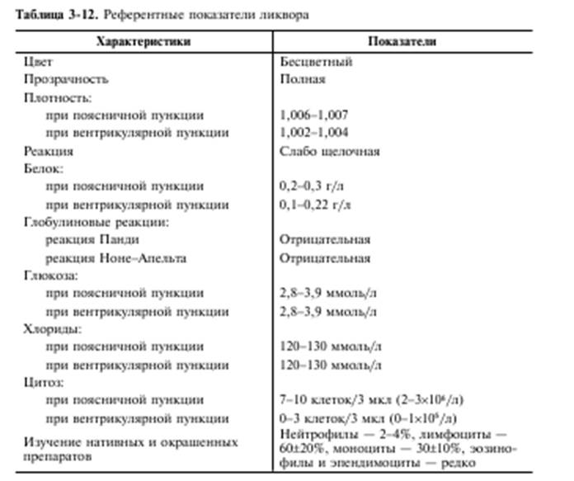

Slide 81
Плеоцитоз – это повышенное число лейкоцитов в ликворе.
Белково-клеточная диссоциация (повышение содержания белка в ликворе при нормальном цитозе) наблюдается при блоке подоболочечного пространства спинного мозга (кистозный арахноидит, опухоль спинного мозга, оболочек, позвоночника).
Клеточно-белковая диссоциация (высокий плеоцитоз при нормальном или незначительно повышенном уровне белка) наблюдается при менингитах.
Реакция Панди указывает на увеличение в ликворе содержания глобулинов (оценка по 4-х балльной системе плюсами).
Выпускание 1 мл ликвора приводит к падению его давления на 10-15 мм водного столба (мм H₂O).

Slide 82
Показатель | Доношенные новорождённые | Недоношенные здоровые | Гнойный менингит
Количество клеток: 1)среднее значение 2)пределы колебаний Характер цитоза Преобладающие клетки | 8,0 в 1 мм³ 0-35 в 1 мм³ нейтрофилы не >60% лимфоциты | 9,0 в 1 мм³ 0-30 в 1 мм³ нейтрофилы не >60% лимфоциты | Более 35 в 1 мм³ 40-4000 в 1 мм³ нейтрофилы >60% нейтрофилы
Белок, г/л 1) среднее значение 2) пределы колебаний | 0,9 0,2-1,7 | 1,1 0,65-1,5 | >1,7
Глюкоза, ммоль/л В % к уровню глюкозы крови | 2,2-4,7 70-74% | >2,2 76-81% | снижена <40%

Slide 83
Где посмотреть?
Все материалы для экзамена и по темам дисциплины размещены на сайте КрасГМУ, на личной странице доцента Гордиец А.В.
Документы – материалы для преподавателей и студентов – 3 курс пропедевтика педиатры - экзамен

Slide 84
5 вопрос проведите оценку практического навыка по чек-листу
Чек-лист и банк заданий с алгоритмами выполнения будет представлен 13 мая в 15.30ч. на погружении. Аудитория №2.

Slide 85
Благодарю за внимание!

